Slide 1
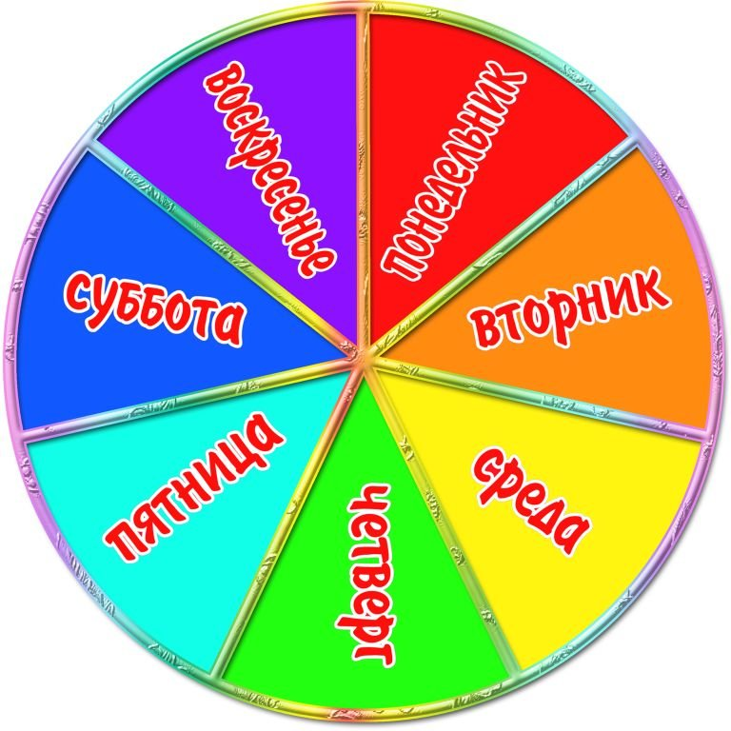
Тема урока: Дни недели. Рабочие и выходные дни

Slide 2
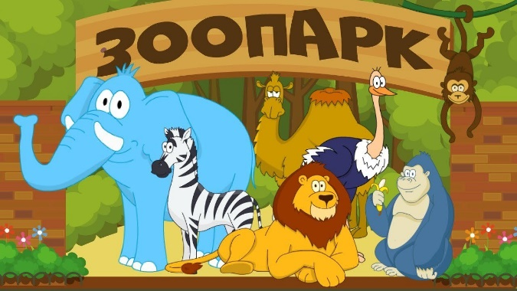
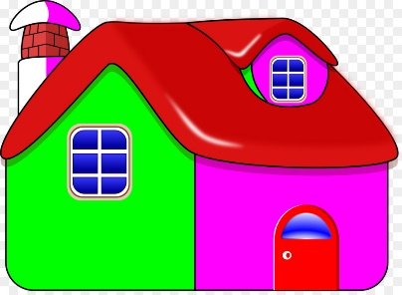
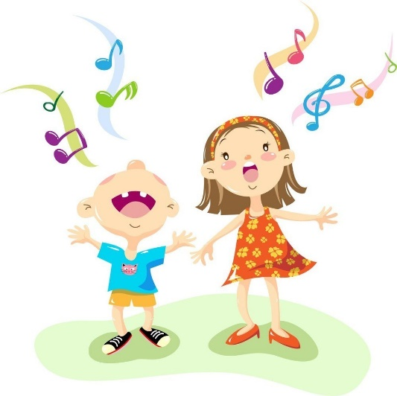
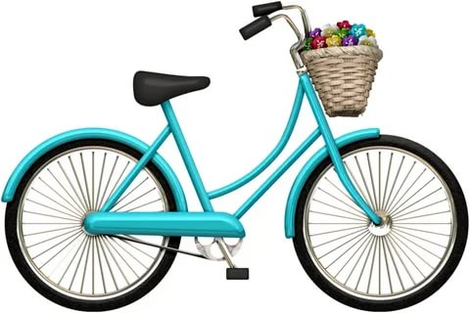
В ПОНЕДЕЛЬНИК нарисую Я ромашищу большую,
А во ВТОРНИК — рядом, домик, Пусть живёт в нём Ванька-гномик!
В СРЕДУ будет суп к обеду, И ещё — поеду к деду!
А в ЧЕТВЕРГ пойдём мы с мамой В зоопарк весёлый самый!
В ПЯТНИЦУ, с моей подружкой Будем мы ходить друг к дружке!
А в СУББОТУ с папой едем, На большом велосипеде!
В ВОСКРЕСЕНЬЕ — отдыхаю, Лишь пою, стихи читаю!

Slide 3
Старший братец Понедельник ― Работяга, не бездельник. Он неделю открывает, Всех трудиться зазывает.

Slide 4
Вторник следует за братом ―
У него идей богато,
Он за все берется смело,
И работа закипела.

Slide 5
Вот и средняя сестрица,
Не пристало ей лениться,
А зовут ее Среда,
Мастерица хоть куда.

Slide 6
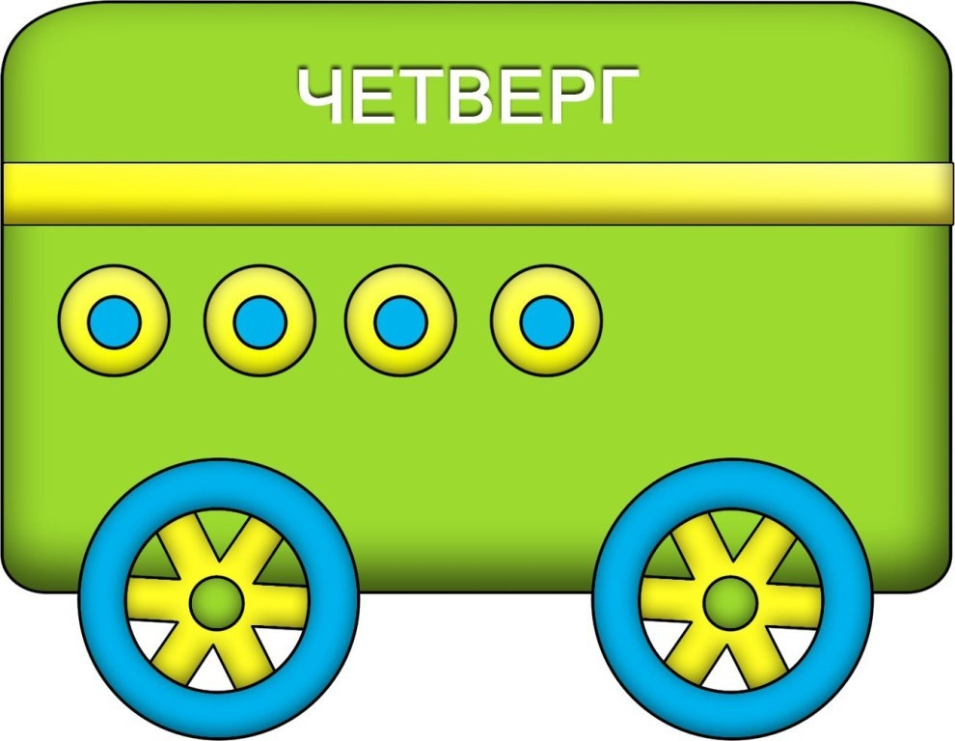
Брат Четверг и так и сяк,
Он мечтательный чудак,
Повернул к концу недели
И тянулся еле-еле.

Slide 7
Пятница-сестра сумела Побыстрей закончить дело. Если делаешь успехи, Время есть и для потехи.

Slide 8
Предпоследний брат Суббота
Не выходит на работу.
Шалопай и озорник,
Он работать не привык.
У него другой талант ―
Он поэт и музыкант,
Да не столяр и не плотник,
Путешественник, охотник.

Slide 9
В гости ходит Воскресенье, Очень любит угощенье. Это самый младший брат, К вам зайти он будет рад.

Slide 10
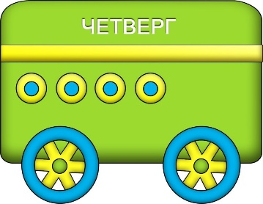
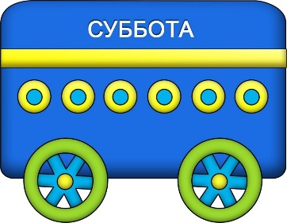
Семь их ровно, посмотри. Всех запомнил? Повтори.

Slide 12
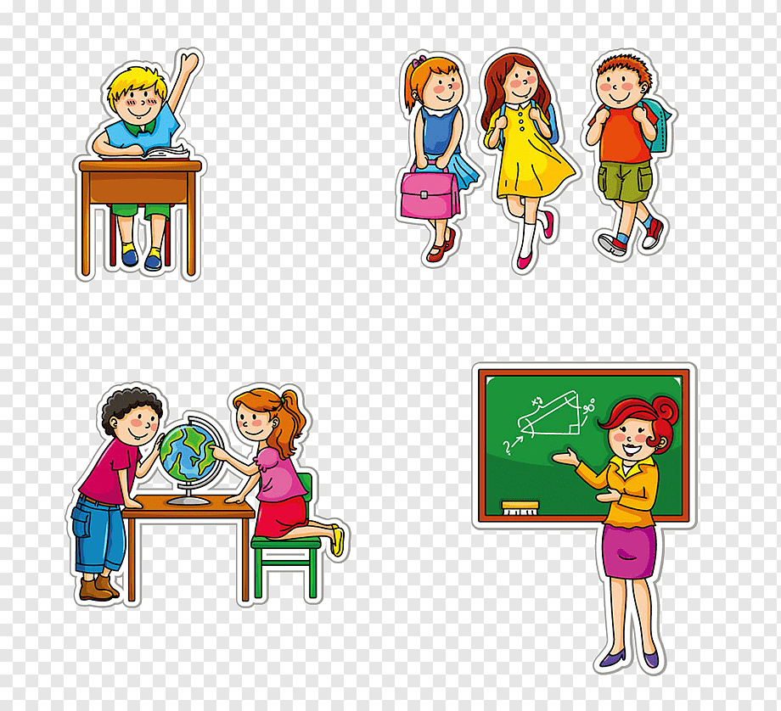
Рабочие дни Понедельник Вторник Среда Четверг пятница

Slide 13
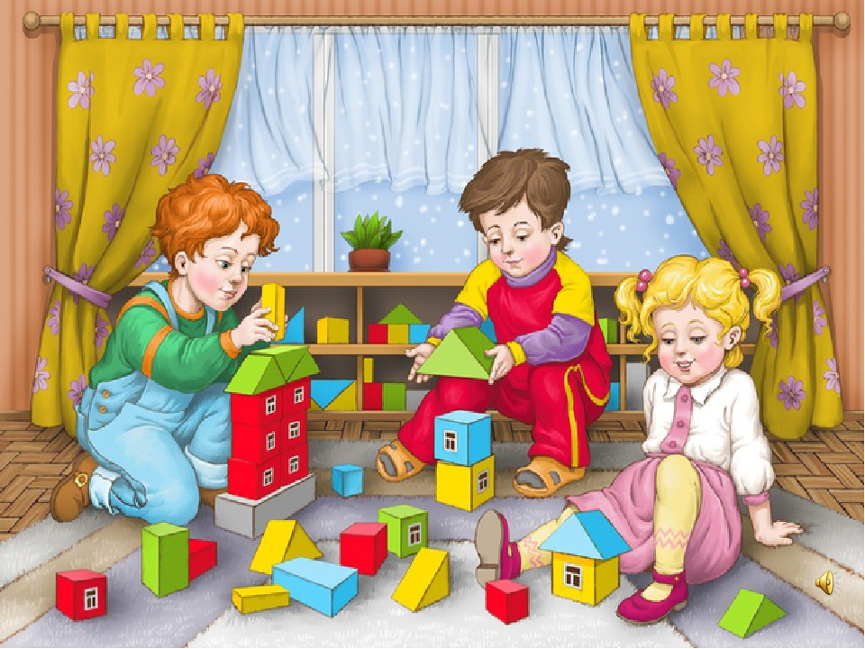
Выходные дни суббота воскресенье

